Slide 1
Relatório de Vendas
Desafio do Módulo 02 · Fundamentos de BI
Formação Power BI Analyst · DIO
Natasha Sophie
Notes:
Apresentação complementar do projeto desenvolvido no Power BI Desktop para o desafio do Módulo 02 da formação Power BI Analyst da DIO.

Slide 2
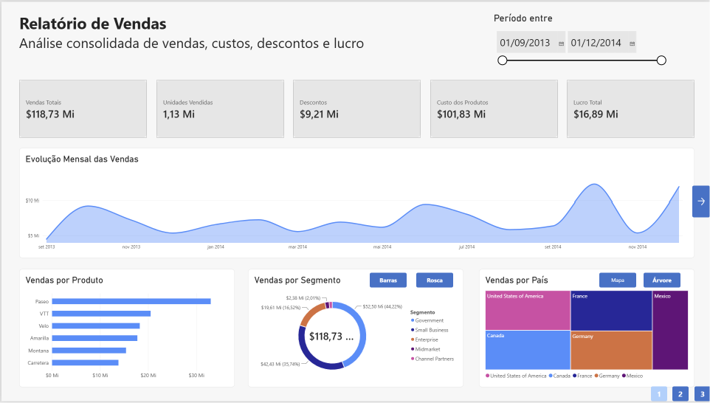
Visão geral das vendas
Notes:
Captura da página final do relatório: Visão geral das vendas.

Slide 3
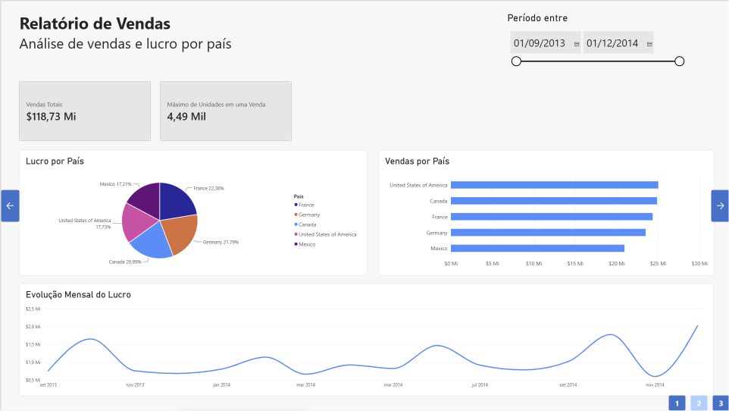
Vendas e lucro por país
Notes:
Captura da página final do relatório: Vendas e lucro por país.

Slide 4
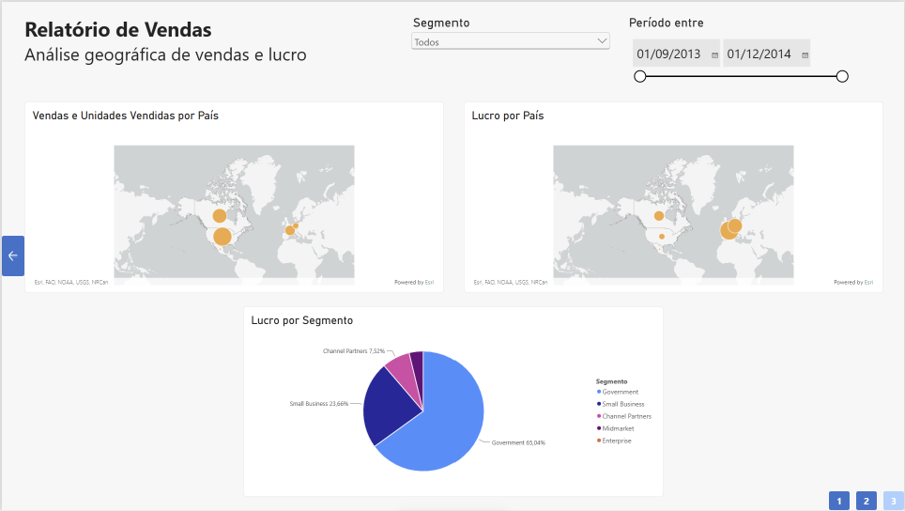
Análise geográfica de vendas e lucro
Notes:
Captura da página final do relatório: Análise geográfica de vendas e lucro.

